Slide 1
PROJECT: OPLEIDEN EN BEHOUDEN VAN DOKTERSASSISTENTEN IN DE REGIO AMSTELLAND
Opgesteld in opdracht van de Huisartsen Coöperatie Amstelland, door Young Consulting Crew.
Vertrouwelijk document.
24-06-2022

Slide 2
Deze presentatie
Het project
Het probleem;
De oplossing;
Financiën.
Evaluatie
Beoogde resultaten samenwerkingsovereenkomst;
Werkwijze
Gekozen aanpak
Projectresultaten
Lessons Learned
Financiële verantwoording
Afsluitend

Slide 3
Het Project | Probleem
Notes:
Waarom doen we dit project?
Deze grafieken en tabellen zijn afkomstig uit een van de enquêtes die is uitgezet onder de praktijken in de regio Amstelland.
Zoals in grafiek 1 is te zien is er bij 18 van de 30 praktijken een openstaande vacature. Uit grafiek 2 is op te maken dat deze vacatures vaak voor een periode van 3-6 maanden of langer open blijven staan. Dit komt door 3 zaken. Enerzijds een overspannen arbeidsmarkt die veel aandacht vereist wanneer je nieuw personeel wilt vinden. Anderzijds is het in de praktijk heel druk waardoor er lastig tijd gemaakt kan worden voor HR-werkzaamheden. Tot slot zijn huisartsen geen Hrm'ers en kunnen in sommige gevallen lastig bepalen wat ze als werkgever moeten doen om op het personeelstekort op te lossen.
In grafiek 3 is te zien dat van de 30 praktijken die meededen aan deze enquête, er 24 opleidingspraktijken zijn. Dit betekent dat er 24 potentiële plekken zijn om doktersassistenten op te leiden.
In grafiek 4 is te zien welke eisen praktijken vaak stellen aan hun stagiaires. Tot slot is in grafiek 5 te zien dat 29 van de 30 praktijken het een gemeenschappelijke verantwoordelijkheid vinden om nieuwe doktersassistenten binnen de regio op te leiden. Dit laat zien dat er vanuit de HCA initiatief genomen moet worden om het tekort op te lossen.

Slide 4
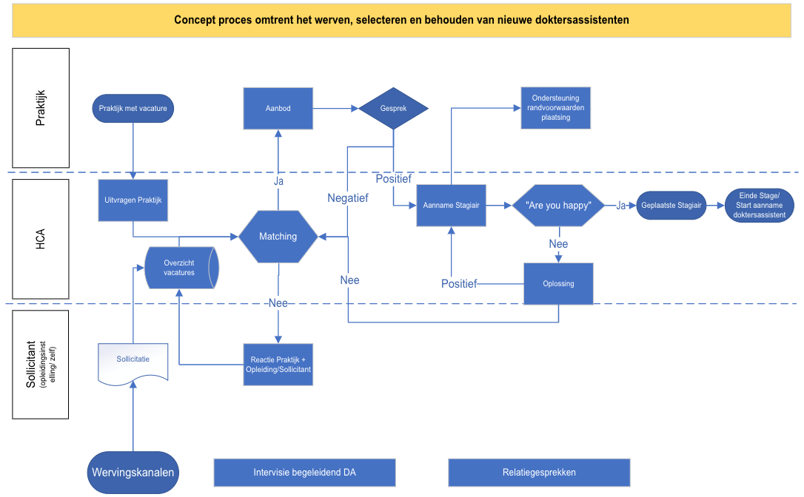
Het Project | Oplossing
Notes:
Omdat de arbeidsmarkt de bekende uitdagingen met zich meebrengt hebben we er in dit project voor gekozen om nieuwe doktersassistenten op te leiden en vervolgens aan de regio Amstelland te verbinden. De opleidingen waar de HCA graag mee samenwerkt werken vaak met zij-instromers. Door deze aanpak vissen we uit een groep doktersassistenten die vaak nog lang aan het werk kunnen of veel levenservaring met zich meebrengen. Dit is wat de praktijken binnen de regio Amstelland goed kunnen gebruiken.
De oplossing is dit proces. Door al deze activiteiten uit te voeren wordt er voldaan aan de doelstelling om meer doktersassistentes te koppelen aan praktijken. Om het proces toe te lichten splitsten we hem op in 3 delen.
Deel 1 | Het matchen van een stagiair
Het eerste deel is het inventariseren van een stageplek, het verzamelen van sollicitaties en het matchen van studenten aan praktijken. Voor deze activiteiten zal in een bijgevoegd document een werkbeschrijving zitten met handelingen die in dit deel moeten gebeuren. Het belangrijkste aan deze werkbeschrijving is dat het ruimte laat voor creativiteit en het handelen naar een situatie. Bij zowel het uitvragen van de praktijk als de sollicitaties wordt er stilgestaan bij ieders wensen.
Deel 2 | Matching tot het aannemen/plaatsen van een stagiair
In deel 2 is er vanuit de HCA een match gemaakt tussen een praktijk en een student. Het is belangrijk om deze match nu te testen. Door de praktijk een aanbod te doen met de student en een gesprek in te plannen vervolgen we het proces. De HCA kan bij, indien de praktijk dit wenst, helpen bij dit sollicitatiegesprek. Indien de praktijk geen match ziet gaat de student weer terug naar deel 1. Wanneer er wel een match is gaat de praktijk aan de slag met het onboarden van de student. Vanuit de HCA wordt er een overzicht toegestuurd met subsidies die de praktijk aan kan vragen. Daarnaast wordt er met overige randvoorwaarden geholpen waar nodig.
De belangrijkste randvoorwaarde is de inzet van een medisch student die de taken 1 dag per week kan overnemen van een begeleidende doktersassistent. Tijdens het uitvragen van de praktijk in deel 1 wordt hier naar gevraagd. Zodra er een student is gematcht wordt het proces in werking gezet om een student in te huren. Dit proces staat in de volgende dia beschreven.
Deel 3 | Validatie van de plaatsing
“Werkgeverschap is geen sprint, maar een marathon”. Nadat een student goed is geplaatst en succesvol zijn onboarding heeft doorgelopen stopt het werkgeverschap niet. Vanaf hier is het belangrijk om in gesprek te blijven gaan over elkaar. Dit initieert de HCA vanuit zogenoemde “Are you happy”-calls. Door na de eerste maand, en daarna eens per 3 maanden aan zowel de praktijk, de student en eventueel de opleiding te vragen of zij op zijn of haar plek zitten. Hiermee zorg je voor een continue gesprek. Wanneer blijkt dat een van de partijen niet ‘blij’ is dient hier een oplossing voor te worden verzonnen. Dit is maatwerk. Na de eerste maand stage een flyer over een succesvolle onboarding opgestuurd. In deze flyer staan verschillende tips & tricks om de onboarding succesvol af te ronden. Deze wordt expres na een maand verstuurt om zo de praktijk te herinneren aan de eerste zin: “Werkgeverschap is geen sprint, maar een marathon”.
Intervisie
Intervisie is belangrijk voor alle begeleidende doktersassistenten. Door eens per kwartaal het gesprek aan te gaan met elkaar over elkaars problemen en obstakels zorg je voor gezamenlijke groei. Deze intervisie wordt altijd begeleidt door een externe. Dit om nieuwe inzichten op te doen samen. De intervisie wordt georganiseerd door de HR-adviseur.
Relatiegesprekken
Uit verschillende data blijkt dat de onderlinge lijnen tussen scholen, studenten en praktijken heel belangrijk is. Dit dient dan ook goed in de gaten en up-to-date gehouden te worden dat alle verwachtingen altijd gelijk staan. Soms kan een samenwerking voor een praktijk heel intensief zijn qua tijdsinvestering, terwijl dit voor de school routinewerk is en er daarom geen aandacht aan wordt besteedt. Doordat de praktijk veel tijd investeert, en de school niet kan er een irritatie ontstaan vanuit de praktijk. Dit moet proberen voorkomen te worden.

Slide 5
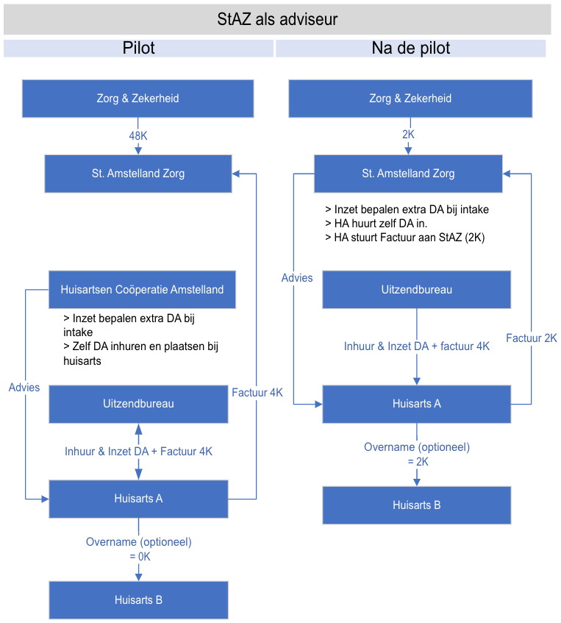
Het Project | Financiën
Pilot: HCA als adviseur Na de pilot: StAZ als adviseur;
Praktijken betalen gelijk voor de inzet van een extra DA;
HR-adviseur werkt 0,5FTE voor de regio Amstelland en is vergoed vanuit de zorgverzekeraar.
Enige overige investering is tijd vanuit de praktijk. Dit wordt niet meegenomen in de financiën.
Notes:
Een van de randvoorwaarden van het project is de inzet van een student om de begeleidende DA te ontlasten van zijn of haar werkzaamheden. Tevens is dit het enige financiële plan van dit proces. Overige financiën worden volledig vergoed (punt 3) of zijn niet logisch om in dit proces op te nemen (punt 4).
De financiële ‘flow’ is afhankelijk van de huidige pilot en het definitieve proces verschillend.
De pilot Binnen de pilot (eerste 12 geplaatste studenten) betaald ZZ alle kosten voor het inzetten van een extra student om de begeleidende doktersassistent te ontlasten. Zie hiervoor onder de kop “Pilot”. Vanuit de StAZ wordt er advies gegeven over de inzet van deze student. Verder regelt de praktijk alles zelf. Een overname is in dit geval gratis, omdat de praktijk naast tijd geen geld geïnvesteerd heeft in de opleiding van de stagiair. Zorg en zekerheid betaalt het bedrag van deze pilot in een keer aan de StAZ. Voor deze pot geldt op=op. Daarna gaat het ‘normale’ proces in gang.
Na de pilot Na de pilot vergoed de zorgverzekeraar 50% van de inzet van een extra student in de praktijk. De andere 50% dient hier betaald te worden door de praktijk. Zorg en zekerheid betaald de StAZ voor elke student 2000 euro. Vervolgens huurt de praktijk een student in voor totale kosten van 4K. Door vervolgens 2K hiervan aan de StAZ te factureren betaald de praktijk effectief 2000 euro voor de inzet van de student.
Vraag nog te beantwoorden: Hoe weet ZZ dat ze 2K voor een student moeten betalen? Gaat dit per stuk per mail, of eens per maand een update van het aantal nieuw ingestroomde studenten?

Slide 6
Beoogde resultaten samenwerkingsovereenkomst
Samenwerking met opleidingsinstellingen waarbij een stagecoördinator wordt aangesteld als centraal aanspreekpunt;
Samenwerking huisartsenpraktijken en andere zorgpartners waarbij een plan wordt gemaakt hoe op verschillende plekken werkervaring op kan worden gedaan. Tevens wordt er een plan opgesteld om assistentes verschillende werkomgevingen en doorgroeimogelijkheden te bieden in de regio.
Matching student aan huisartspraktijk;
Ontlasten werkgever door administratieve ondersteuning en aanvraag vergoedingen;
Meedenken over werkplekken;
Intervisie, gezamenlijke scholen, opleiden praktijkbegeleider;
Vast aanspreekpunt bieden bij StAZ.
Notes:
Beoogde resultaten van de samenwerking. Door aan deze resultaten te voldoen zullen de doelstellingen zoals bepaald in artikel 1.2 zijn behaald. Per punt zal er worden benoemd waarom er wel (of niet) aan dit punt is voldaan.
Samenwerking met opleidingsinstellingen waarbij een stagecoördinator wordt aangesteld als centraal aanspreekpunt We hebben contact onderhouden met meerdere opleidingsinstellingen, o.a. door de bevindingen van ons onderzoek te presenteren. Hier zijn verschillende samenwerkingen uit voortgekomen. In sommige gevallen zetten wij studenten door naar de opleidingsinstelling als er open plekken zijn. In andere gevallen zet de opleidingsinstelling interessante studenten naar ons door. De HR-adviseur is geworven en begint 15 augustus a.s. bij de HCA. Zij gaat het gehele proces, zoals te zien in dia 4, begeleiden. Hier valt ook het contact met opleidingsinstellingen onder.
Samenwerking huisartsenpraktijken en andere zorgpartners waarbij een plan wordt gemaakt hoe op verschillende plekken werkervaring op kan worden gedaan. Tevens wordt er een plan opgesteld om assistentes verschillende werkomgevingen en doorgroeimogelijkheden te bieden in de regio.
Uit ons onderzoek bleek dat veel huisartsen in de regio over het algemeen niet willen opleiden voor andere praktijken. Hierdoor worden de meeste doktersassistenten opgeleid binnen één praktijk, waarna ze daar ook aanblijven. Wel is het zo dat we er voor proberen te zorgen dat de DA goed matcht met de praktijk. (zie hieronder). Daarnaast checken we na een aantal maanden aan de hand van een ‘are you happy call’ of de DA nog of zijn/haar plek zit. Mocht dit niet het geval zijn, gaat men terug in het proces en wordt er gekeken of een andere praktijk beter past. Maar ‘werkervaring op verschillende plekken’ zit dus niet vast geborgd in het proces.
Matching student aan huisartspraktijk;
Aan de hand van gesprekken tussen HCA, DA en huisartsenpraktijken, wordt er getrachte en zo goed mogelijke match te maken. Zie voor het proces hierachter het document ‘toelichting procesbeschrijving’.
Ontlasten werkgever door administratieve ondersteuning en aanvraag vergoedingen;
De vergoedingen en subsidies moeten zelf worden aangevraagd door de praktijk. Wel hebben we een aantal overzichtelijke flyers/brochures opgesteld die uitleg geven over hoe welke subsidies er bestaan en waar en hoe deze kunnen worden aangevraagd.
Meedenken over werkplekken;
We hebben in de enquête de vraag gesteld of er behoefte was aan een extra werkplek. Dit bleek enorm per praktijk te verschillen. Bij het uitvragen van de praktijk is een van de vragen of er een goede werkplek is voor de student. Hiernaast zijn we hier verder niet op door gegaan omdat andere behoeftes belangrijker bleken en breder door de regio leefde.
Intervisie, gezamenlijke scholen, opleiden praktijkbegeleider;
In het proces komt ook een intervisie voor. Hier bleek grootschalig behoefte naar te zijn onder begeleidende DA’s. De precieze vormgeving hiervan valt onder het takkenpakket van de HR-adviseur.
Vast aanspreekpunt bieden bij HCA.
Zoals eerder vermeldt wordt dit de nieuwe HR-adviseur. Zij gaat alle contacten onderhouden met de stakeholders en het proces begeleiden. Het coördineren van de stages is onderdeel van haar takenpakket.

Slide 7
Evaluatie
Werkwijze
Gekozen aanpak
Projectresultaten
Notes:
Werkwijze/Gekozen aanpak
Onze aanpak was om vanaf het begin continue de doelgroep erbij te betrekken. Bijvoorbeeld door een enquête af te nemen onder doktersassistenten, het proces voor te dragen op de algemene leden vergadering huisartsen en onze uitkomsten te presenteren aan opleidingsinstellingen. Draagvlak was dan ook leidend in onze aanpak. Door bij al deze stakeholders te toetsen waar behoefte aan was en hoe ons project hierop kon inspelen, zijn we tot het uiteindelijke proces gekomen. Daarom zien we het proces in de praktijk met vertrouwen tegemoet. Er is echt behoefte aan binnen de gehele regio.
2. Projectresultaten
Er is een duidelijk beeld geschetst van de behoeftes die leven binnen de regio onder doktersassistenten. Hier is veel interessante data uit voortgekomen waar men op kan voortborduren. Niet alleen voor het matchingproces, maar ook andere toekomstige vraagstukken kunnen hier op terug vallen.
Daarnaast is er voor het eerste een HR-beleid geïntroduceerd binnen de HCA. Hier is een HR-professional voor aangenomen. Niet alleen HCA maar ook de StAZ kan in de toekomst hier op doorgaan. Het proces kan namelijk worden doorgevoerd naar ander disciplines binnen de StAZ.
Tot slot zijn er door het introduceren van het proces, nieuwe stageplekken gecreëerd binnen de regio. Het is de bedoeling dat het proces doorlopend wordt toegepast. Zo blijft continuïteit in de werving van doktersassistenten in de regio gewaarborgd. Met als doel de schaarste op te lossen.

Slide 8
‘Lessons Learned’
Behoeftes van de doelgroep zijn in kaart gebracht.
De bereidheid voor het opleiden is zeker aanwezig. Met een een centraal proces kan veel beter worden ingespeeld op de kansen .
Door doorlopend in gesprek te blijven met alle stakeholders rond dit vraagstuk is er continue draagvlak geweest voor dit proces.
Door met een klein, gespecialiseerd projectteam (3 personen, 1FTE) te werken konden er snel worden geschakeld en kon er vlot ingespeeld worden op veranderingen.
Notes:
Binnen dit project hebben we zowel binnen het project, als binnen de uitvoering van dit project diverse positieve ‘lessons learned’ opgedaan.
Behoeftes van de doelgroep zijn in kaart gebracht. De belangrijkste les uit dit project zijn de opbrengsten die we hebben opgehaald uit onze onderzoeksmethoden. Door deze behoeftes in kaart te brengen weten we wat onze doelgroep ‘echt’ beweegt en hoe we ze kunnen helpen.
De bereidheid voor het opleiden is zeker aanwezig. Met een een centraal proces kan veel beter worden ingespeeld op de kansen. Uit grafiek 3 van dia 3 (”Het project | Probleem”) blijkt dat het merendeel van de ondervraagde praktijken een opleidingspraktijk is. Echter was het probleem hiermee niet opgelost. Door het proces omtrent het binden en behouden van doktersassistenten centraal te organiseren kunnen we dit probleem beter aanpakken. Het voornaamste probleem was bij praktijken dat er tijd te kort is om zowel te werven, als voor het opleiden van nieuw personeel. Door dit uit handen te nemen kan het proces professioneler aangepakt worden en kunnen de kansen die de zorgmarkt heeft beter aangepakt worden.
Door doorlopend in gesprek te blijven met alle stakeholders rond dit vraagstuk is er continue draagvlak geweest voor dit proces. Vanuit de directrice van de StAZ & ons projectteam is er altijd een korte communicatielijn geweest met alle stakeholders (zorgverzekeraar, praktijkhouders, doktersassistenten). Hierdoor was er in continue vorm sprake van draagvlak. Daardoor konden we wanneer dit nodig was, samen met stakeholders uit vragen of onduidelijkheden komen. Hierdoor verliep het onderzoek soepel.
Door met een klein, gespecialiseerd projectteam (3 personen, 1FTE) te werken konden er snel worden geschakeld en kon er vlot ingespeeld worden op veranderingen. Het project is uitgevoerd door een driekoppig projectteam (1 huisarts intern bij de HCA verantwoordelijk voor diverse projecten, 2 HR-consultants). Veel meer of minder was binnen dit project niet gewenst. Op deze manier konden we snel overleggen en schakelen. Doordat er vooraf veel onzekerheden waren aan het begin van het project is deze snelle, dynamische besluitvorming heel prettig.

Slide 9
Toekomst & Resultaten
Per 15-08 het proces overdragen aan de nieuwe HR-adviseur;
In 2024 zijn de eerste studenten afgestudeerd. Plus intentie om voor de regio te blijven werken
Dit project was een pilot binnen de HCA. De aanpak, methode en oplossing toepassen binnen de andere takken bij StAZ.
Succesvolle wervingscampagne uitgezet
9 praktijken zijn gestart met opleiden. Per 01-12-2022 is de pilot gevuld.
Samenwerking met 6 opleidingsinstellingen
Praktijkbezoeken zijn gestart.
Notes:
Per 15-08 dragen wij het gehele proces over aan de nieuwe HR-adviseur. Zij wordt verantwoordelijk voor het proces en gaat deze uitvoeren. Dit proces zal via de HR-adviseur ook worden toegepast in een nieuwe regio, Haarlemmermeer.
Het opgestelde proces is niet alleen toepasbaar binnen de HCA, maar ook binnen andere disciplines van de StAZ. Omdat de nieuwe HR-adviseur meteen operationeel aan de slag gaat, kan Young Consulting Crew hier ook een rol in spelen. Er dient allereest onderzocht te worden of er aan eenzelfde proces behoefte is binnen de andere disciplines. Indien dit het geval is kan YCC onderzoeken wat deze behoeftes zijn en hoe dit het beste toegepast kan worden. De HR-adviseur die per 15-08 aan de slag gaat, gaat ook aan de slag bij het Haarlemmermeer. YCC kan helpen met het implementeren van een soortgelijke oplossing. Er kan bijvoorbeeld eerst worden onderzocht of de behoefte er is, om vervolgens deze behoeftes in kaart te brengen en toe te passen.
9 praktijken zijn gestart met de opleiding, verwachting is dat per 1-12-2022 de pilot vol is (12 studenten)
Studenten zijn van 6 verschillende opleidingsinstellingen, waarmee samenwerking is
Verwachting is dat uiterlijk juni 2024 alle 12 de pilot studenten afgestudeerd zijn (de meesten studeren al eind 2023 af) en nu de intentie hebben binnen de regio werkzaam te blijven
Realisatie van wervingscampagne voor DA in onze regio
HR adviseur heeft een start gemaakt met praktijkbezoeken waardoor optimale matching, organisatie intervisie (voor opleiders en studenten) en gemeenschappelijke scholing voor opleiders (en studenten) en selectie en implementatie van CRM-systeem

